Slide 2
Lutter contre
le harcèlement

Slide 3
Typologie du harcèlement
Qu’est-ce que le harcèlement ?

Slide 4
Typologie du harcèlement
Qu’est-ce que le harcèlement :
violences verbales, physiques,
Violences morales de façon répétée :
bousculades,
vols,
surnoms désagréables,
insultes, moqueries, rejets…),
Lorsque ces mêmes faits se déroulent sur les réseaux sociaux, par SMS ou par mail = cyberharcèlement.

Slide 5
Typologie du harcèlement
Les 5 formes du harcèlement :
Harcèlement physique,
Harcèlement psychologique,
Harcèlement virtuel,
Harcèlement social,
Harcèlement sexuel.
Souvent le harcèlement va revêtir plusieurs formes,

Slide 6
Lutte contre le harcèlement
Cette situation peut avoir des conséquences graves pour :
scolarité :
baisse des résultats scolaires,
décrochage scolaire
santé :
maux de ventre ou de tête,
perte de l’estime de soi, mal être.

Slide 7
Lutte contre le harcèlement
Un exemple de harcèlement :

Slide 8
Lutte contre le harcèlement

Slide 9
Lutte contre le harcèlement
Qui sont les acteurs d’une situation de harcèlement ?

Slide 10
Lutte contre le harcèlement
Dans toute situation de harcèlement on trouve 3 acteurs :
La victime,
L’auteur ou les auteurs,
Les témoins ou le groupe d’appartenance.
Quelquefois les rôles sont partagés.

Slide 11
Luute contre le harcèlement
Que dit la Loi ?

Slide 12
Lutte contre le harcèlement
Le harcèlement est un délit,
Le harcèlement extérieur au Lycée peut être traité dans l’Etablissement s’il concerne la qualité d’élève.

Slide 13
Lutte contre le harcèlement
Le harcèlement scolaire est puni de :
3 ans d'emprisonnement et 45 000 € d'amende lorsqu'il a causé une incapacité totale de travail inférieure ou égale à 8 jours ou n'a entraîné aucune incapacité de travail ;
5 ans d'emprisonnement et 75 000 € d'amende lorsque les faits ont causé une incapacité totale de travail supérieure à 8 jours ;
10 ans d'emprisonnement et 150 000 € d'amende lorsque les faits ont conduit la victime à se suicider ou à tenter de se suicider.

Slide 14
Lutte contre le harcèlement
Tout acte de harcèlement avéré au sein du Lycée entraîne :
Un signalement Article 40 au Procureur de la République,
La mise en œuvre d’une procédure disciplinaire : exclusion temporaire ou passage en Conseil de Discipline.

Slide 15
Lutte contre le harcèlement
Comment réagir ?

Slide 16
Lutte contre le harcèlement
Toute forme de harcèlement est inacceptable et doit être traitée,
A faire :
en parler pour trouver de l’aide et des solutions :
à un adulte de votre établissement : un professeur, un CPE, un assistant d’éducation,
à vos parents : ils pourront contacter l’établissement au besoin.

Slide 17
Lutte contre le harcèlement
Etre précis et concret :
expliquer en détail la situation que vous subissez.
écrire l’ensemble des faits même s’ils semblent mineurs :
Noter la date, l’heure, les personnes présentes, la description des faits, leur répétition, face à cette situation.
conserver les preuves éventuelles du harcèlement subi, notamment sur les médias sociaux (capture d’écran…).

Slide 18
Lutte contre le harcèlement
A ne pas faire :
Essayer de résoudre soi-même la situation,
utiliser la violence qui met la victime en difficulté.

Slide 19
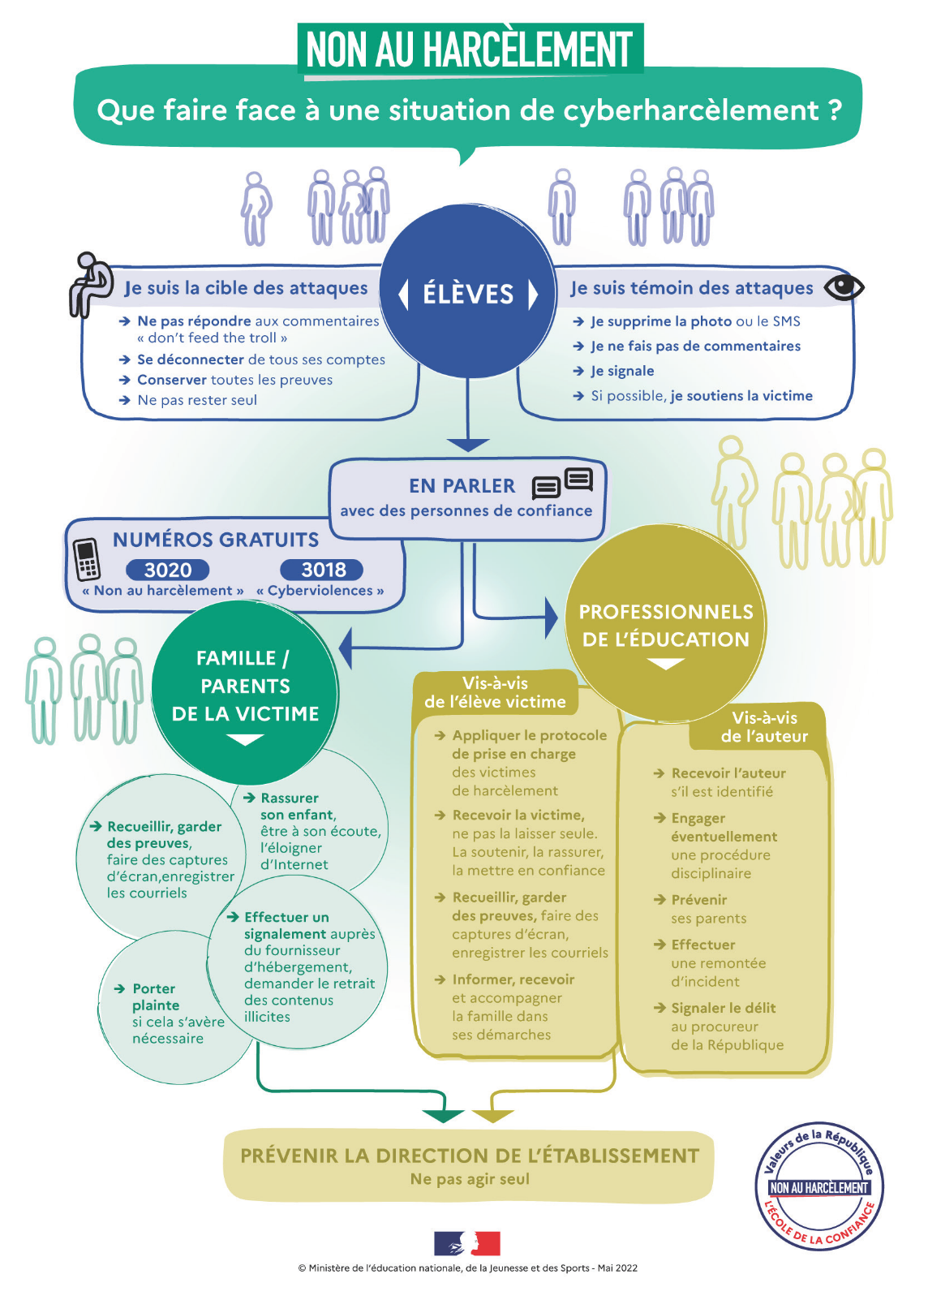
Lutte contre le harcèlement

Slide 20
Lutte contre le harcèlement
S’engager contre le harcèlement ?

Slide 21
Dispositif pHARe
En pratique :
ambassadeurs "non au harcèlement"
comité d’éducation à la santé, la citoyenneté et l’environnement mobilisé sur la question de la prévention du harcèlement, détermine un plan d’action
Instances de démocratie scolaire invitées à s’emparer du sujet
constitution d’une équipe pluri-catégorielle, qui sera formée à la prise en charge spécifique du harcèlement,
S’engager dans le dispositif pHARe = contribuer à lutter contre le harcèlement

Slide 22
Lutte contre le harcèlement
En pratique :
1 document à votre disposition,
1 groupe d’Ambassadeurs contre le harcèlement,
Des adultes référents : Professeurs Principaux, Professeurs, CPE, etc.

